Slide 1

Функции и процедуры. Рекурсия
Бекасов Никита

Slide 2
Возвращаем долги
Треугольник Паскаля
Ещё раз про формулу
Ещё раз решаем, через функцию

Slide 3
Структуры данных: Множества(Arrays).

Slide 4
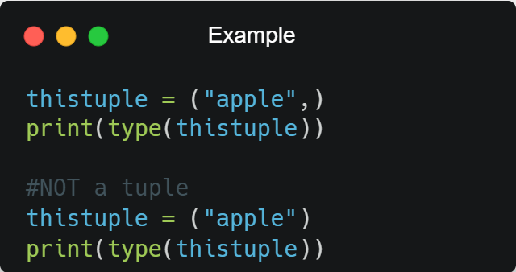
Мистер Кортежри передаёт вам привет
thistuple = tuple(("apple", "banana", "cherry")) или ((),)
a, b = b, a – как ни странно это тоже операция с кортежами, только это tuple unpacking
Пример (a,b) = (b,a)
- Посмотреть реализацию фибоначи https://ru.stackoverflow.com/questions/438740/%D1%87%D1%82%D0%BE-%D0%BE%D0%B7%D0%BD%D0%B0%D1%87%D0%B0%D0%B5%D1%82-a-b-b-a-b

Slide 5
Снова говорим про словари
Dict
Ordered dict – про их сравнения в питоне

Slide 6
Снова говорим про словари
Показываем разницу
https://www.geeksforgeeks.org/map-vs-unordered_map-c/

Slide 7
Множества
thisset = set(("apple", "banana", "cherry"))
thisset = {"apple", "banana", "cherry", "apple"}
set1 = {"abc", 34, True, 40, "male"}
type(set1) -> <class 'set’>
Множество операций, как с диаграмами Виенна и изменять множества pop(), remove(elem), add(elem)
Frozenset что-то типа кортежа, но для множества
=> неизменяем

Slide 8
Ну и к самому простому…К спискам
mylist = ["abc", 34, True, 40, "male"]
thislist = list(("apple", "banana", "cherry"))
Len(thislist) -> 3
Type(thislist) -> <class 'list’>
Индексируется с 0, сортируем, есть дубликаты
Множество методов: sort(), reverse(), index(), insert(),
pop(), remove() и многие другие

Slide 9
Решим задачку на реверс списка
Не используем метод, о котором узнали – намекаем на reverse()
Обращаем внимание на разницу Reverse и reversed

Slide 10
Функции в Python.

Slide 11
Читаем то, что и так знаем – идём дальше
Функции
https://docs.python.org/3/tutorial/controlflow.html#defining-functions
Лямбда функции
Keyword-Only Arguments

Slide 12
Оценка алгоритмов

Slide 13
Асимптотика

Slide 14
Рекурсия

Slide 15
Цикл For
Notes:
Pass
Break
Continue

